Slide 1
بنام خدا

Slide 2
معماری ارگانیک
معماری ارگانیک در آمریکا, در قرن 19 توسط فرانک فرنس و لویی سالیوان شکل گرفت و اوج شکوفایی آن را در اوائل قرن 20 در آثار فرانک لوید رایت مشاهده می کنیم. بر اساس نظریه ارگانیک, همه فرم های طبیعی, پویا (دینامیک) هستند. سالیوان به روشی معتقد بود که مشابه پروسه به وجود آمدن در طبیعت بود. برای اولین بار اصطلاح فرم تابع عملکرد را بیان نمود, این یعنی اینکه سالیوان فرم تابع عملکرد را در پروسه رشد و حرکت طبیعی می دید.
معماران ارگانیک معتقد بودند که طبیعت جزئی از خود انسان است و بین انسان و طبیعت جدائی نمی تواند باشد. آنان که به دنبال زیبایی مدرن بودند، طبیعت تنها فلسفه صحیح تلقی می شد. معماران بایستی ترکیبی می ساختند که به موازات طبیعت باشد و پروسه حیات، رشد و توسعه را به صورت انتزاعی نشان دادند.

Slide 3
مفهوم ارگانیک
لغت ارگانیک در لغت نامه ها به عناوین مختلف ترجمه شده است.ازجمله عالی،بدست آمده از سازوارهای زنده،وابسته به اندام،تن مایه و...اثر ارگانیک به اثری گفته میشود که مانند گیاه وموجودی زنده کاملا به صورتی پویا درجهات مختلفی رشد کرده باشدوهیچ عاملی به جزنیروهای حیاتی مانع رشدآن نشده باشد.
نمونه این آثار کلیه پدیده هاوموجودات طبیعی مختلف عالم است.انسان به عنوان نماینده خدا درروی زمین بادرک اصول پویاوحیاتی عالم طبیعت خود دست به آفرینش میزند،آفرینش ارگانیک نمونه های این نوع شکل گیری در تاریخ معماری کشورمان نیز فراوان است از آنجمله میتوان به شهرسازی کاملا ارگانیک وانسانی بافتهای قدیمی (نمونه بارزآن ارگ بم)معماری طبیعی واقلیمی ایرانی استفاده از مصالح متناسب با اقلیم وبسیاری از موارد دیگر نام برد

Slide 4
فرانک لوید رایت، معمار نامدار اوایل قرن بیستم و یکی از پیشگامان معماری مدرن در این باره می‌گوید:
"معماری عصاره زندگی است و به عبارتی، زندگی را شکل می‌دهد. معماری، حقیقی‌ترین
روش ثبت زندگی در دنیای گذشته، امروز و آینده است
سالیوان در مورد مصالح می گوید : سنگ و ملات در ساختمان ارگانیک زنده می شوند. موضوعی که فرانک لوئید رایت شاگرد وی بهتر از هر معمار معاصر دیگر آن را در ساختمانهایش نشان داده است.
معماران را برای یافتن رابطه بین فرم و عملکرد در طبیعت هدایت می کردند، به گفته آنها: طبیعت سیستمی، از فرم ها و روش های به وجود آوردن را خلق می کند که مستقیماً قابل تطبیق در هنر است

Slide 5
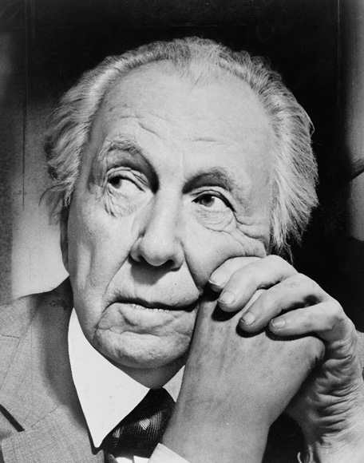
فرانک لوید رایت
فرانک لوید رایت فرزند یک کشیش ولزی تبار بود که در هشتم جوئن 1869در مرکز ریچارندد (ویسکونسین) متولد شد.
در سال 1885اختلافات خانوادگی سبب شد تا ویلیام پدر فرانک برای همیشه از آنجا برود و هرگز باز نگردد.
پس از تحصیل مهندسی راه و ساختمان در دانشگاه wisconsinبه شیکاگو مهاجرت کرد سپس موفق به استخدام در دفتر مشهور(سولیوان و ادلر) شد با تماسهایی که استادش داشت او را با گرایشهای مکتب شیکاگو آگاه ساخت.
.رفت

Slide 6
در سال 1889 تاسیس دفتر شخصی در کنار دفتر استاد عزیزش که پس از این کار با خانمی به نام(کاترین توبین) ازدواج کرد و به کمک یک وام شروع به ساختن خانه شخصی خود کرد.
در سال 1891وی شروع به اجرای طرحهایی به صورت مخفی کرد که در سال 1893 استادش متوجه پنهان کاری وی شد و او را اخراج کرد و این شروع فعالیت های مستقل رایت بود.
در سال 1959 در نهم آوریل رایت در فونیکس آریزونا از دنیا رفت و جسد او در ویسکونسین به
خواب ابدی رفت
تعریف رایت از معماری:
معماری زمانی آغاز میشود که شما دو آجر را با دقت پیش هم میگذارید.
معماری محدود کردن فضاست.
معمار بایستی یک پیامبر باشد ... یک پیامبر به مفهوم واقعی کلمه ... اگر او قادر نباشد حداقل ده سال جلوتر را ببیند، نمی­توان او را یک معمار نامید

